Slide 1
Exception Class
Tasya Amanda (140810160003)
Yehezkiel Yosua Parlindungan (140810160041)
Kharisma Sandy Purba (140810150017)
Stacyana Giamiko (140810150038)
syafira fitra annisa (140810160047)

Slide 2
Apa itu exeception class?
Exception merupakan suatu kondisi dimana program tidak berjalan seperti seharusnya, dan jika hal tersebut tidak ditangani, program akan berhenti dalam keadaan error.

Slide 3
Kapan Exception class digunakan?
Ketika terjadi suatu kesalahan terjadi saat program dijalankan
Error dalam pemrograman dibagi dalam tiga katagori yaitu syntax error (saat kompilasi), run time error, dan logic error (output belum sesuai dengan yang diharapkan).

Slide 4
Dimana posisi penulisannya?
Try
{
//tulis pernyataan yang dapat mengakibatkan exception
//dalam blok ini
}
catch( <exceptionType1> <varName1> )
{
//tulis aksi apa dari program Anda yang dijalankan jika ada
//exception tipe tertentu terjadi
}
catch( <exceptionTypen> <varNamen> ){
//tulis aksi apa dari program Anda yang dijalankan jika ada
//exception tipe tertentu terjadi
}
finally{
//tambahkan kode terakhir di sini
}

Slide 5
Bagaimana aturan codingnya?
Ada 5 keyword penting dalam java dalam hal exception handling :
1. try
Keyword ini biasanya digunakan dalam suatu block program. keyword ini digunakan untuk mencoba menjalankan block program kemudian mengenai dimana munculnya kesalahan yang ingin diproses.
public class A
{
public static void main(String[] args) {
try
{
int a = 1 / 0; // berpotensi untuk menimbulkan kesalahan yaitu
// pembagian dengan bilangan 0
System.out.println("perintah selanjutnya");
}
catch (Exception kesalahan)
{
System.err.println(kesalahan);
}
}
}

Slide 6
catch
Dalam java, keyword catch harus dipasangkan dengan try. Kegunaan keyword ini adalah menangkap kesalahan atau bug yang terjadi dalam block try. Setelah menangkap kesalahan yang terjadi maka developer dapat melakukan hal apapun pada block catch sesuai keinginan developer.
public class A
{
public static void main(String[] args) {
try
{
int a = 1/0; //berpotensi untuk menimbulkan kesalahan yaitu pembagian dengan bilangan 0
System.out.println("perintah selanjutnya");
}
catch(NullPointerException e)
{
}
catch(ArrayIndexOutOfBoundsException e)
{
}
catch(Exception e)
{
}
}
}

Slide 7
finally
Keyword ini merupakan keyword yang menunjukan bahwa block program tersebut akan selalu dieksekusi meskipun adanya kesalahan yang muncul atau pun tidak ada.
public class A
{
public static void main(String[] args) {
try
{
//int a = 1/0;
}
finally
{
System.out.println("terima kasih telah menjalankan program");
}
}
}

Slide 8
throw
Keyword ini digunakan untuk melemparkan suatu bug yang dibuat secara manual. Contoh program :
public class A
{
public static void main(String[] args) {
try
{
throw new Exception("kesalahan terjadi");
}
catch(Exception e)
{
System.out.println(e);
}
}
}

Slide 9
throws
Keyword throws digunakan dalam suatu method yang mungkin menghasilkan suatu kesalahan sehingga perlu ditangkap errornya. Cara mendefinisikannya dalam method adalah sebagai berikut : <method modifier> type method-name throws exception-list1, exceptio-list2, … {}.
public class A
{
public static void main(String[] args) {
try
{
f();
}
catch(Exception e)
{
System.out.println(e);
}
}
public static void f() throws NullPointerException, ArrayIndexOutOfBoundsException
{
//implementasi method
throw new NullPointerException();
//throw new ArrayIndexOutOfBoundsException();
}
}

Slide 10
Manfaat Exception Class
Java memberikan akses kepada developer untuk mengambil object bug yang terjadi dengan mekanisme yang dikenal Exception Handling. Exception handling merupakan fasilitas di java yang memberikan flexibilitas kepada developer untuk menangkap bug atau kesalahan yang terjadi ketika program berjalan.

Slide 11
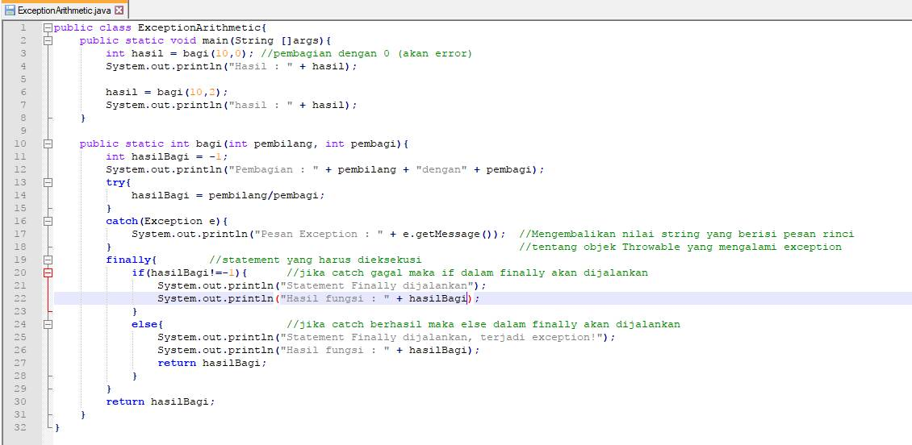
Kasus Exception Class

Slide 12
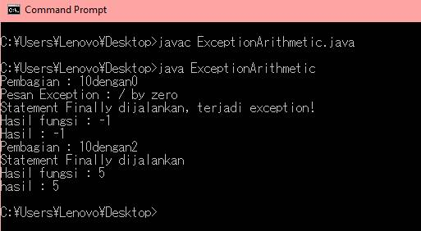

Slide 13
Soal Exception Class
berikut adalah Method pesan Exception, kecuali :
a. printStackTrace()
b. getMessage()
c. catch()
d. getLocalizedMessage()
Berapa banyak Checked Exception dan Unchecked Exception yang ada pada java?
a. 5 dan 10
b. 7 dan 15
c. 7 dan 8
d. 15 dan 7

Slide 14
Apa kegunaan dari method pesan exception toString()?
a. Menampilkan pesan exception local yang terjadi pada subkelas
b. Mengembalikan nilai string yang berisi pesan rinci tentang objek Throwable yang mengalami exception
c. Mencetak informasi tentang objek Throwable
d. Mengembalikan nilai string yang berisi pesan singkat tentang objek yang mengalami exception
5. Dimana kelas Throwable terdapat?
a. dalam package java.lang.object
b. dalam package javax.swing
c. dalam package java.awt.image
d. dalam package java.io

Slide 15
6. Apa saja kategori error yang ada dalam java?
a. Logic error, Algorithm error, Syntax error
b. Run time error, Arithmetic error, logic error
c. Algorithm error, Arithmetic error, Syntax error
d. Syntax error, run time error, dan logic error

Slide 16
7. Hambatan yang terjadi ketika flow normal program terganggu dan program tersebut terminated secara tidak normal disebut…
Collection
GUI
Exception
Generic

Slide 17
8. Berikut adalah jenis-jenis exception, kecuali:
Regular Exceptions
Checked Exceptions
Unchecled Exceptions
Runtime Exceptions

Slide 18
9 Bila ingin membuat exception sendiri, semua exception yang dibuat harus merupakan child dari Throwable. Benar atau salah?
Benar
Salah

Slide 19
Checked exceptions adalah:
Exceptions yang terjadi ketika waktu program dieksekusi
Exceptions yang terjadi karena adanya kesalahan penggunaan API
Exceptions yang terjadi karena adanya bug atau errors pada logika programnya
Exceptions yang terjadi pada waktu program di-compile

Slide 20
11. Program tidak dapat meng-ignore Unchecked exceptions ketika program dikompilasi. Benar atau salah?
Benar
Salah

Slide 21
Soal Koding
import java.io.File;
import java.io.FileReader;
public class Demo {
public static void main(String args[]) {
File file = new File("E://file.txt");
FileReader fr = new FileReader(file);
}
}
Hasilnya akan seperti ini:
C:\>javac Demo.java
Demo.java:8: error: unreported exception FileNotFoundException; must be caught or declared to be thrown
FileReader fr = new FileReader(file);
^
1 error
Berdasarkan error di atas, jelaskan apa jenis exception ini dan mengapa hasil compilernya demikian?

Slide 22
Jawaban
Exception di atas merupakan Checked exception karena exception terjadi ketika program sedang di compile.
Hasilnya error karena:
Pada error reportnya, terdapat “unreported exception FileNotFoundException” menandakan bahwa file.txt yang dispesifikasikan pada constructornya tidak ditemukan

